Slide 1


LABORATORIO DE INFORMATICA
ALUMNO: TOMAS SOSA
PROFESORA: ANDREA GOMEZ
CURSO:1ª
TEMA: POWER POINT
2022
COLEGIO DEL PRADO

Slide 2

PRACTICO N*4

Slide 3

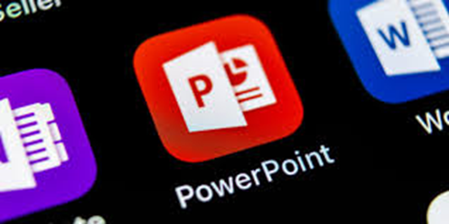
¿Qué es Power Point?
Es un programa diseñado para hacer presentaciones prácticas con texto
esquematizado, fácil de entender, animaciones de texto e imágenes, imágenes prediseñadas o importadas desde imágenes de la computadora. Se le pueden aplicar distintos diseños de fuente, plantilla y animación. Este tipo de presentaciones suele ser muy llamativo y mucho más práctico que los de Microsoft Word.
Con PowerPoint podemos crear todo tipo de productos relacionados con las presentaciones:
Diapositivas estándar de 35mm, transparencias, documentos impresos para los asistentes a la presentación, así como notas y esquemas para el presentador.
https://www.ajrmexico.com/app/LIGIE/files/02-2008/manualPowerPoint.pdf

Slide 4
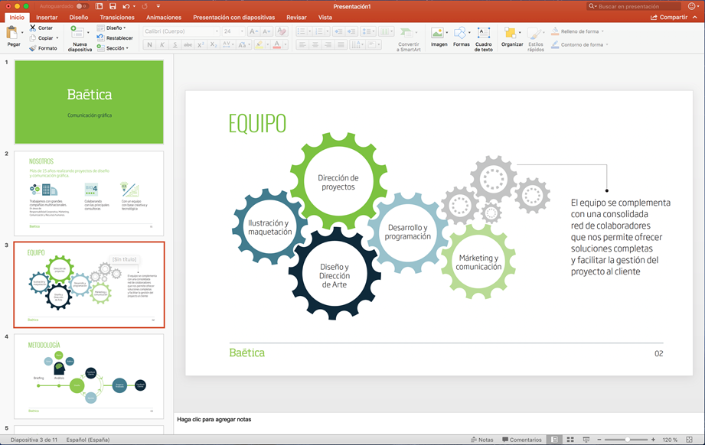
Ofrece diferentes beneficios como:
El uso de imágenes prediseñadas.
Opción de personalización, esto te permitirá darle tu propio toque a cada presentación que realices.
Cuenta con excelente herramientas para la modalidad de presentación y animación.
CARACTERISTICAS DE POWER POINT
Importar hojas de cálculo, te ayudará a presentar tus informes. Presentaciones de Google.
Cambios en simultáneo, podrás realizar cambios con otras personas en línea.
Descargar diferentes plantillas y adaptarlas. https://www.ajrmexico.com/app/LIGIE/files/02-2008/manualPowerPoint.pdf

Slide 5
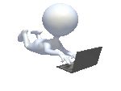
Elementos de Power Point
La Página de Notas provee un espacio para las notas de la presentación, en ocasiones, llamadas notas del expositor.
Esquema en PowerPoint muestra la presentación como un esquema de los títulos y el texto principal de cada diapositiva.
Las diapositivas son "las hojas" que tiene tu presentación.
Las notas del orador pueden ser una ayuda perfecta para que puedas organizar las ideas de las que quieres hablar en cada una de tus diapositivas.
Las presentaciones de PowerPoint funcionan como presentaciones con diapositivas.

Slide 6
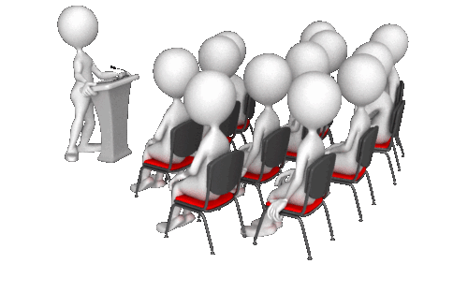
LINKS DE ELEMENTOS DE POWERPOINT
https://edu.gcfglobal.org/es/powerpoint-2007/pagina-de-notas/1/
https://slidesgo.com/es/slidesgo-school/tutoriales-de-powerpoint/como-anadir-notas-del-orador-en-powerpoint
https://support.microsoft.com/es-es/office/tareas-b%C3%A1sicas-para-crear-una-presentaci%C3%B3n-de-powerpoint-efbbc1cd-c5f1-4264-b48e-c8a7b0334e36

Slide 7
TIPOS DE VISTAS
Ver las notas para el orador
Podrá ver las notas para el orador si las utilizaba como en la versión anterior de Powerpoint seleccionando en el menú Ver la opción Página de notas, donde aparecerá una página donde podremos introducir el texto que servirá de guía a la persona que realizará en público la presentación creada.
Vista presentación con diapositivas
En esta vista podrá ver las diapositivas ocupando la pantalla completa de su equipo en la secuencia que estableció, con los efectos de transición correspondientes y a los intervalos que fijó en el clasificador de diapositivas.

Slide 8

Vista Normal
La vista Normal contiene tres paneles: el panel de esquema, el panel de diapositivas y el panel de notas. Estos paneles permiten trabajar en todos los aspectos de la presentación desde un mismo lugar..
Panel de esquema: Utilice el panel de esquema para organizar y desarrollar el contenido de la presentación.
Panel de diapositivas: En el panel de diapositivas se muestra el aspecto que tiene el texto en las diapositivas
Panel de notas: El panel de notas permite agregar notas del orador o información para compartirla con la audiencia.

Slide 9
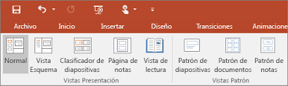
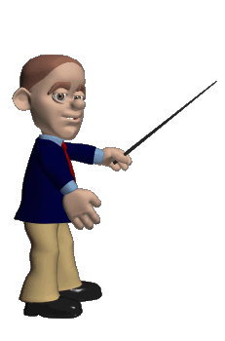
http://ayura.udea.edu.co/cursos/distancia/sisinformacion/temas/powerpoint3.htm
La vista Patrón de diapositivas es una característica especial de PowerPoint que te permite modificar rápidamente las diapositivas y diseños de diapositivas de la presentación
La vista Clasificador de diapositivas le ofrece una vista de las diapositivas en forma de miniatura.

Slide 10
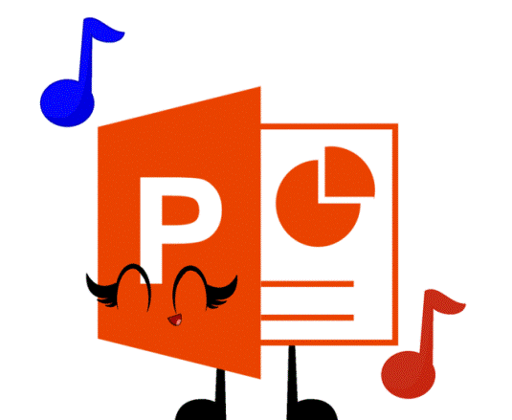
TRANSICION
ANIMACION Y TRANSICION
ANIMACION
Transiciones
Los efectos de transición o transiciones, como también se conocen, son los movimientos de las diapositivas que ves cuando la presentación cambia de una diapositiva a otra.
De enfasis
De salida
De entrada
Se mueven mientras transcurre la annimacion
Se mueve cuando pasas de diapositiva
Se mueve cuando empieza la diapositiva

